Slide 1
Татуировки
Зайцева А.

Slide 2
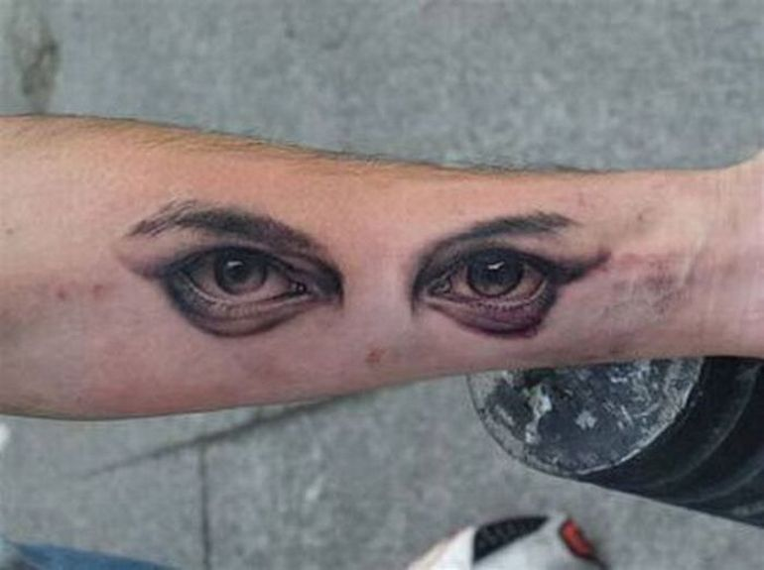
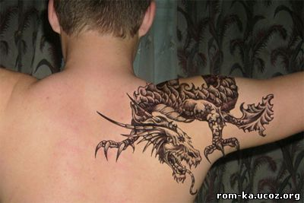
Татуировка (тату, татуаж) — процесс нанесения перманентного (стойкого) рисунка на тело, методом местного травмирования кожного покрова с внесением в подкожную клетчатку красящего пигмента. Относится к декоративным модификациям тела.

Slide 3
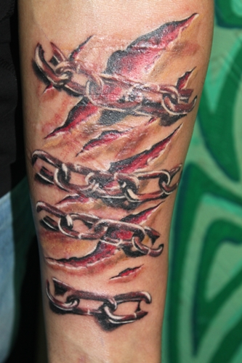
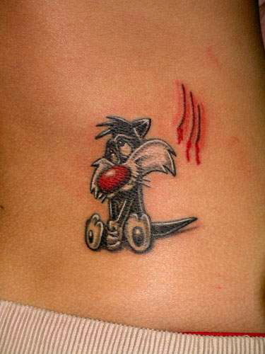
Тату — термин, заимствованный из полинезийского языка, на таитянском диалекте слово «татау» обозначает рисунок. В английский язык это слово ввёл выдающийся английский путешественник Джеймс Кук. Он употребил его в отчёте о путешествии вокруг света, опубликованном в1773 году.

Slide 4
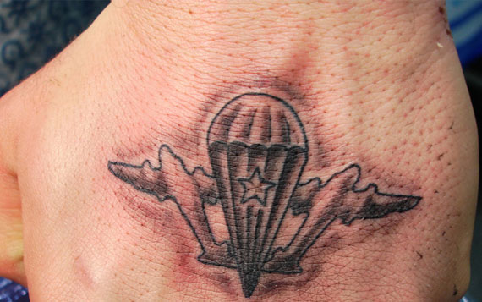
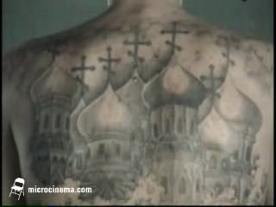
Татуировка, на сегодняшний день, является молодым направлением в искусстве Россиине имея богатых и основательных традиций. Российская современная татуировка подвержена большому влиянию иных, более богатых наследием, культур. В своем историческом прошлом, во времена СССР, татуировка имела в основном политический, армейский и арестантский характер.

Slide 5
В фильме «Пандорум» экипажу нанесены татуировки на внутреннюю сторону предплечья для идентификации

Slide 6
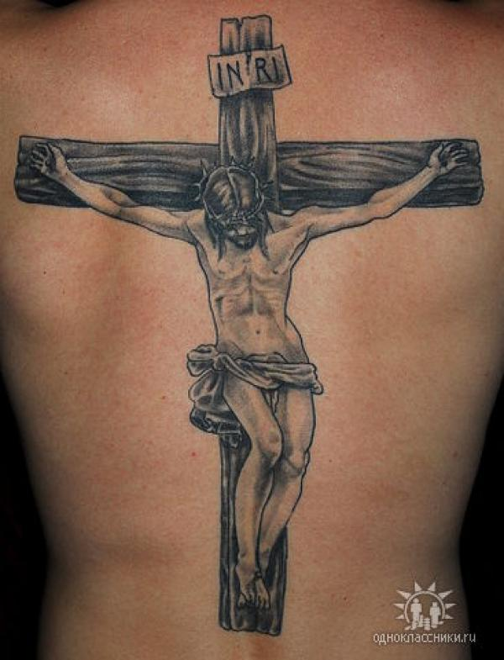
Католическая церковь совсем не против татуировок. Обращённым в христианство туземцам делались татуировки в виде креста или распятия для того, чтобы они не могли перейти в другую веру. В настоящее время существует около ста официально зарегистрированных ассоциаций христианских татуировок, которые предлагают свои услуги по нанесению татуировок с библейскими сюжетами и каноническими текстами. По желанию заказчика эти татуировки можно даже освятить

Slide 7
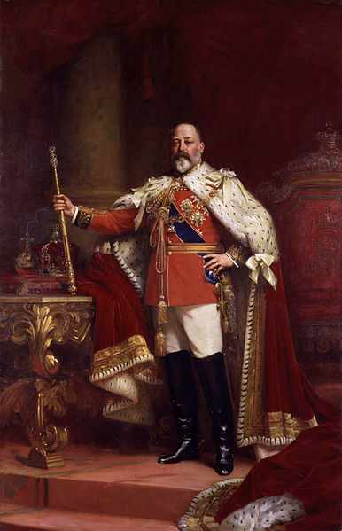
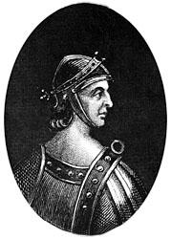
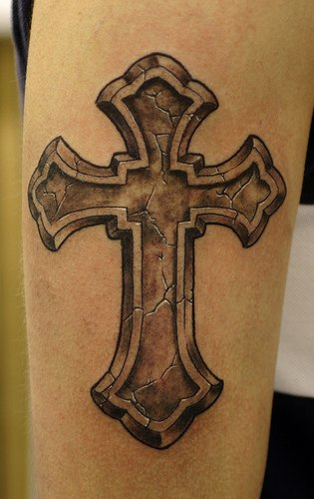
В британской королевской семье татуировки не запрещаются. В 1862 году будущий британский король Эдуард VII сделал себе татуировку в виде креста на руке. У принца Чарльза тоже была татуировка, он свёл её незадолго до свадьбы с принцессой Дианой. Практически на всем теле английского короля Гарольда были татуировки сцен военных баталий

Slide 8
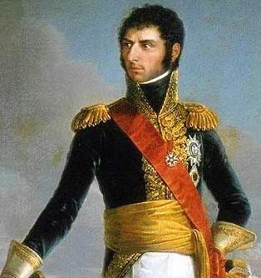
Жан-Батист-Жюль Бернадот, маршал Франции и король Швеции, умер 8 марта 1844 года. При подготовке к бальзамированию на его руке обнаружили вытатуированную на французском языке надпись: «Смерть королям!».

Slide 9
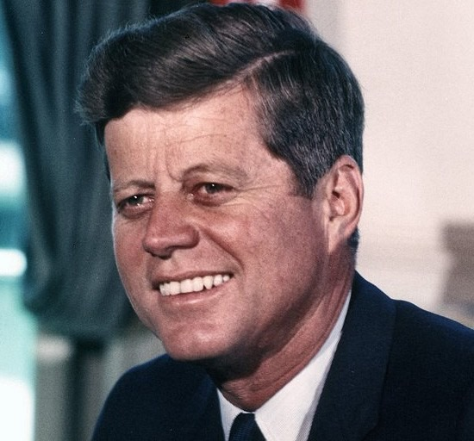
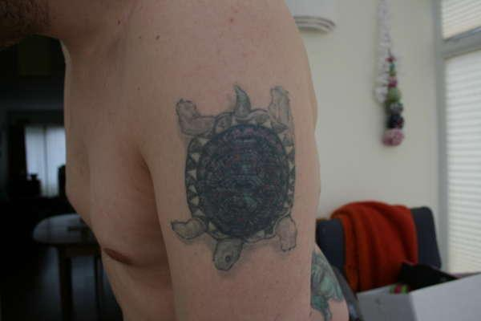
Джон Кеннеди свёл свою татуировку только по настоянию жены. У него на плече была татуировка черепахи, означающая, что её владелец пересёк экватор

Slide 10
Остроумную татуировку сделал во время войны во Вьетнаме один американский призывник — два неприличных слова на ребре правой ладони. Татуировку было видно только когда он выполнял воинское приветствие, так что в армию его не взяли

Slide 11
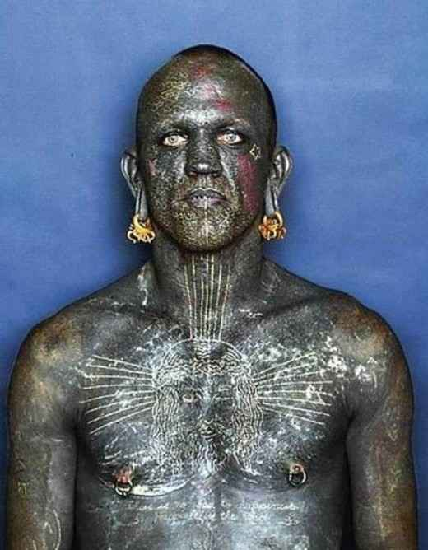
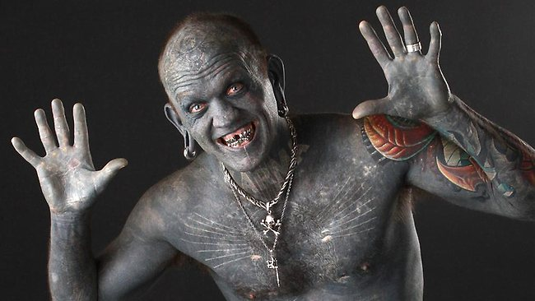
Самый «татуированный» в мире человек — Лаки Даймонд Рич, его тело полностью покрыто татуировками, включая мочки и внутри ушей, кожу между пальцев, веки и крайнюю плоть.

Slide 12
Спасибо за внимание!

